Slide 1
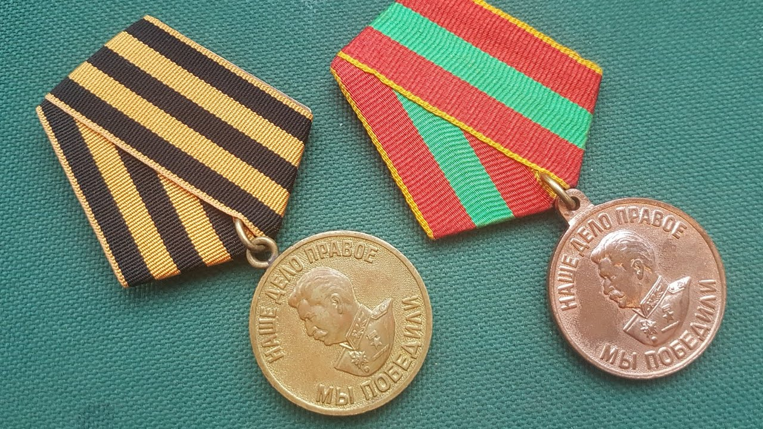
ГБОУ Школа №947 Музей «Аллея Славы» ветеранов Великой Отечественной войны Бирюлёво Восточное.
Медаль за бой, медаль за труд.
Москва, 2021г

Slide 2
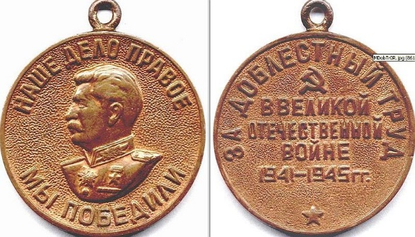
Медаль «За доблестный труд в Великой Отечественной войне 1941—1945 гг.»
Медаль «За доблестный труд в Великой Отечественной войне 1941-1945 гг.» была учреждена через месяц после медали «За победу над Германией в Великой Отечественной войне» указом Президиума Верховного Совета СССР от 6 июня 1945 года и предназначалась для тружеников тыла. Награждали рабочих, ИТР, служащих, колхозников, работников науки и учреждений, «обеспечивших своим доблестным и самоотверженным трудом победу Советского Союза над Германией в Великой Отечественной войне».

Slide 3
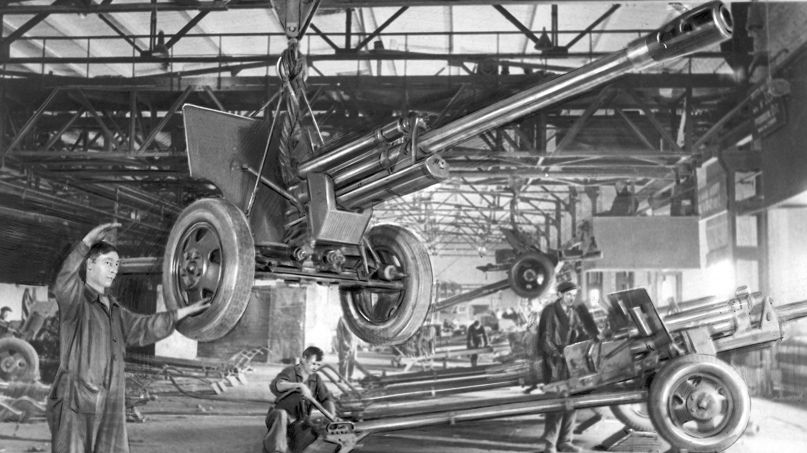
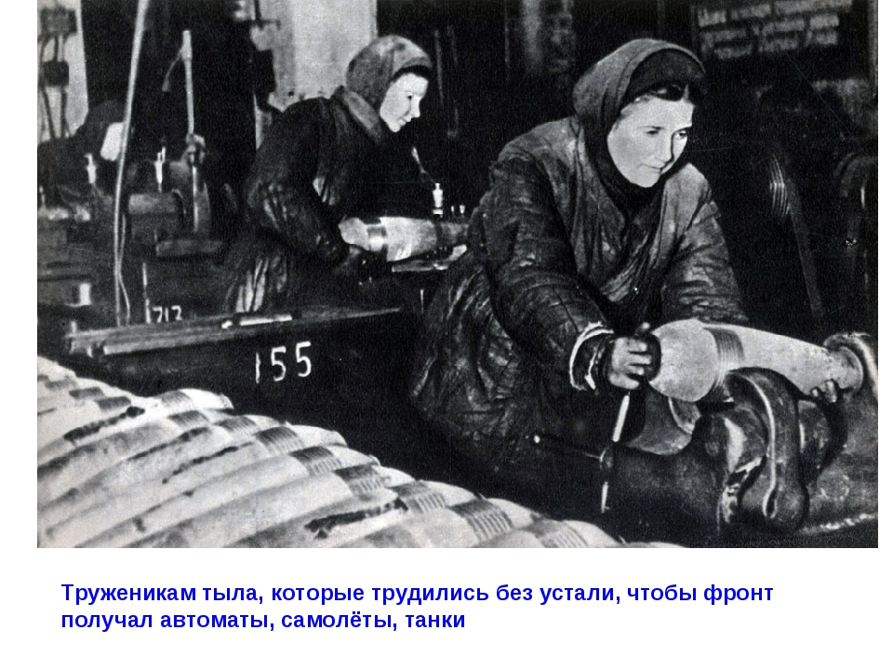
«Тыл - это половина победы!» - Георгий Константинович Жуков.
Совершенно справедливо сказал маршал Жуков:
«Тыл - это половина победы!».
Тот самый тыл, который обеспечивал фронт свинцом, углем, зимней одеждой, хлебом, мясом.
Родина высоко оценила подвиги тружеников тыла, 199 из них было присвоено звание героя Социалистического Труда, более 204 тысяч награждены орденами и медалями.
Специально учрежденной медалью «За доблестный труд в Великой Отечественной войне 1941-1945 годов» награждено 16 миллионов рабочих, колхозников, представителей интеллигенции.

Slide 4
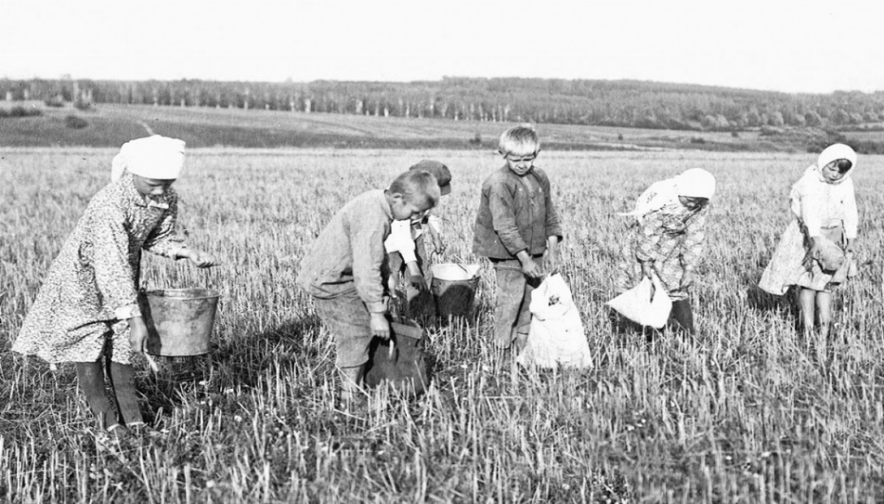
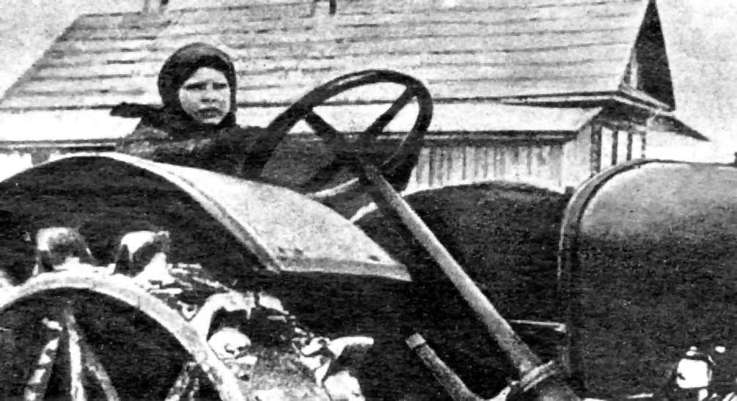
Тыл - это половина победы! Дети войны!
Дети войны. Ведь это они, 9-15-летние, заготавливали дрова, собирали наравне с взрослыми урожай и даже перегоревшие лампочки сдавали в «ремонт», чтобы продлить им жизнь. Девочки шили кисеты для фронтовиков, собирали орехи, грибы, ягоды.
Уходили на фронт отцы, старшие братья. Рвались и мальчишки в бой, осаждая военкоматы. Срочно перестраивали работу заводы, фабрики, колхозы, все учреждения. «Все для фронта! Все для победы!» — этот лозунг военного времени требовал огромной работы, полной отдачи сил от каждого.
Тяжелой ношей легли на детские плечи заботы трудового фронта. Очень высокими были нормы выработки на полях, где трудились мальчишки и девчонки, тысячи гектаров скошенного хлеба, тысячи связанных снопов, тысячи намолоченного зерна.
Дети войны. Все они были родными для фронта. Дети войны верили в победу и, как могли, приближали ее. Родина, теряя в смертельной схватке с врагом их отцов, верила в светлое, счастливое будущее своего юного поколения.

Slide 5
Медаль «За доблестный труд в Великой Отечественной войне 1941-1945гг» Дети войны- ветеран Бирюлёво Восточное Конева Мария Егоровна
Мария родилась в Рязанской области, в 1941году семья переехала в Москву.
Когда началась война, Маше было 11лет.
Вместе с мамой работала на Подмосковных полях, на колхозной ферме.
Когда фашисты разбомбили Бирюлёвский элеватор, вместе со всеми рабочими спасали мешки с мукой и зерном.
Жителям окрестных селений разрешили брать горелое зерно, из него варили кашу.
После бомбёжки элеватора хлебный паёк москвичей сократился.
Враг рвался к Москве, все были мобилизованы на строительство оборонительных рубежей.

Slide 6
Медаль «За доблестный труд в Великой Отечественной войне 1941-1945гг» Дети войны- ветеран Бирюлёво Восточное Новосельцева Антонина Семёновна
Антонина родилась в Москве, когда началась война ей было 12лет. Тоня училась и работала в свободное время от учёбы на хлебозаводе. Часто даже не уходила домой из цеха - ночевала прямо на заводе.
Дисциплина на хлебозаводе была железная для всех, несмотря на то, что ты был несовершеннолетним.
Весной школьников отправляли в Подмосковье, работали на полях и фермах.
Мы с огромным желанием выполняли любую работу, так как верили, в то что это и наш вклад в скорую победу над врагом.
Тяжелая работа, недоедание, отсутствие нормальной теплой одежды - всё это не могло сломить воли и желания помочь ближним и тем, кто нуждался в заботе.

Slide 7
Медалями «За доблестный труд в Великой Отечественной войне 1941-1945 гг.» была награждена группа представителей духовенства, внесших значительный вклад в победу над Германией.
Легендарная танковая колонна «Дмитрий Донской» (40 танков Т-34) была полностью построена на церковные средства.
Немногие знают, что монахи Киево-Печерской лавры в 1944 году внесли в фонд обороны более 70 тысяч рублей.
Всего к лету 1945 года верующими было собрано более 300 миллионов рублей (если перевести эти деньги в боевые самолеты, их оказалось бы 3000 штук), и это без учета драгоценностей, продуктов и вещей.
Помощь духовенства стране заключалась не только в деньгах. Это и рытье окопов, помощь в ПВО, организация убежищ и приютов для раненых.

Slide 8
В годы войны поэтесса оставалась в блокадном городе, была награждена медалью «За доблестный труд в Великой Отечественной войне 1941—1945 гг.» Каждый день она обращалась к мужеству ленинградцев, ей принадлежат слова, высеченные на граните Пискаревского мемориального кладбища, «Никто не забыт, ничто не забыто».
Назови имя великой поэтессы.
Она делала репортажи с фронта, читала их по радио. Ее голос звенел в эфире три с лишним года, почти ежедневно обращаясь к героическому городу. Ее голос знали, выступления ждали. Ее слова, стихи входили в замерзшие, мертвые дома, вселяли надежду, и жизнь продолжала теплиться.
«Товарищ, нам горькие выпали дни, Грозят небывалые беды, Но мы не забыты с тобой, не одни, - И это уже победа».

Slide 9
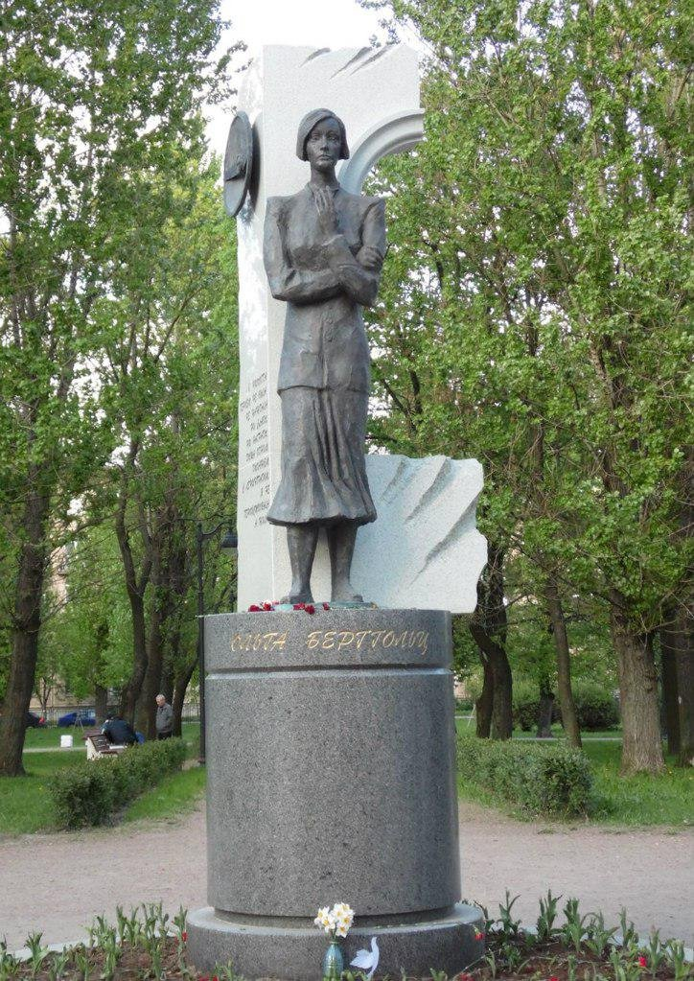
Поэтесса Ольга Берггольц
Да здравствует суровый и спокойный,
Глядевший смерти в самое лицо,
Удушливое вынесший кольцо,
Как человек, как труженик, как воин!
Сестра моя, товарищ, друг и брат, -
Ведь это мы, крещенные блокадой,
Нас вместе называют - Ленинград,
И шар земной гордится Ленинградом.

Slide 10
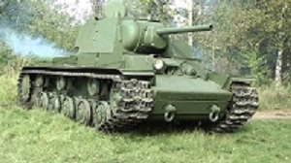
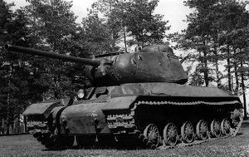
Инженер – конструктор, разработчик знаменитой серии самых прославленных тяжёлых советских танков «КВ» и «ИС», а также «САУ» грозных «зверобоев. Назови фамилию конструктора.
Во многом усилиями этого конструктора советское танкостроение в годы Великой Отечественной войны продемонстрировало всему миру свою небывалую мощь, способность функционировать и наращивать обороты в самых сложных условиях, семимильное развитие инженерно-технической мысли.

Slide 11
Советский конструктор Котин Жозеф Яковлевич- Герой Социалистического труда.

Slide 12
Киевлянка Элина …….. после окончания курсов медсестер подростком работала в госпитале. Награждена двумя медалями: «За победу над Германией» и «За доблестный труд». (После войны С 1958 года по 2012 год — зачислена в труппу Малого театра в Москве). Назови фамилию народной актрисы.
В 14 лет девочка поступает на курсы медсестер и в дальнейшем она служила уже как медсестра, а потом и как лаборантка.
Лучше её никто не брал кровь из вены, и не делал уколы. Элина в тайне очень гордилась своим умением.
Элина вспоминает, что самым страшным на войне была смерть у неё на глазах, запах крови, который преследовал её долгие годы и голод.
Всю войну, до 1944 года она провела в передвижных сортировочных эвакогоспиталях. Она принимала участие в приемке раненых, научилась не терять сознание при виде ран и оторванных конечностей.
Самое страшное воспоминание о войне у актрисы: разбомбленный эшелон, а на снегу много-много писем-конвертов с фронта, что ты жив. Элина с детской непосредственностью или надеждой на лучшее, сала успокаивать раненых: «Не волнуйтесь, все письма соберут, и отправят по адресам». А у самой в голове мысль «может так и моего папы письма не дошли».

Slide 13
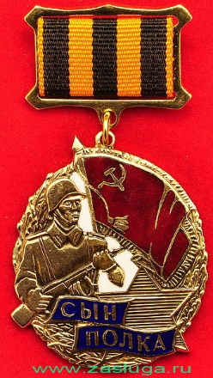
Элина Быстрицкая – советская и российская актриса театра и кино, театральный педагог; народная артистка СССР, лауреат премии Правительства России в области культуры, ветеран Великой Отечественной войны.
Элина Быстрицкая отмечена многими наградами. Не только в области искусства и культуры. Пожалуй, самые ценные в её копилке те, которые напоминают о фронтовом подвиге. Это медали за победу над Германией, за доблестный труд, а также орден Отечественной войны II степени, значок «Сын полка».

Slide 14
Назовите фамилию советского авиаконструктора трижды Героя Социалистического Труда, разработчика самого массового боевого самолёта в истории — штурмовика Ил-2.
Характерной чертой творческой деятельности авиаконструктора являлась простота проектных решений.
Конструкторы называли разработанный ими самолёт «летающим танком».
Он является выдающимся авиаконструктором и ученым и занимает достойное место в истории авиации.
Его штурмовики, бомбардировщики, пассажирские самолеты на каждом этапе развития авиации – новинки технической мысли.
Вклад, который внес авиаконструктор в дело обороны страны и развития воздушного транспорта, в прогресс технических наук и технологии авиационной промышленности, неоценим.

Slide 15
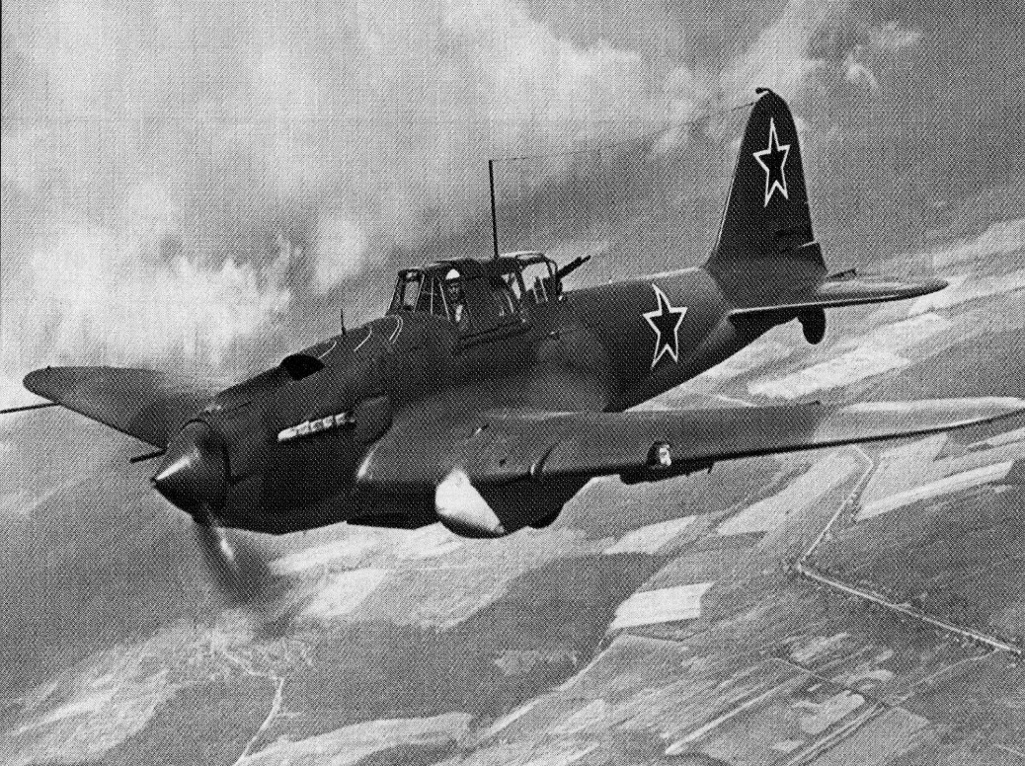
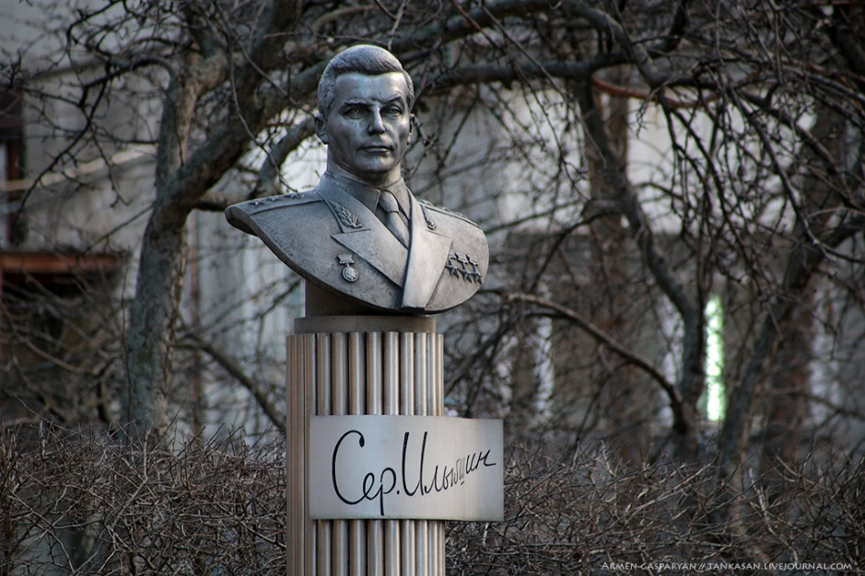

Slide 16
Главный хирург Красной Армии (1937-1946 гг.), участник четырех войн, академик, генерал-полковник медицинской службы …….. Он лично провел за годы войны несколько тысяч операций. Удостоен двух медалей «За победу над Германией в Великой Отечественной войне 1941-1945 гг.», «За доблестный труд в Великой Отечественной войне 1941-1945 гг.» Его имя присвоено Главному военному клиническому госпиталю в Москве. Назови фамилию легендарного хирурга.
В 1941 году, с начала Великой Отечественной войны — главный хирург Красной Армии. Несмотря на свои 65 лет, он сразу же выехал в действующую армию, в дальнейшем пользовался всякой возможностью, чтобы побывать на фронте. Занимался организацией помощи раненым во время боёв под Ярцевом и Вязьмой.
Для проведения сложных операций …. добирался до полковых и дивизионных медсанбатов, лично провёл несколько тысяч операций. Организовал работу по сбору оперативной информации о ранениях.
В 1941 году академик ……был второй раз контужен во время бомбардировки на переправе через Неву. В конце сентября 1941 года под Москвой, при осмотре прибывшего с фронта военно-санитарного поезда у Николая ….. произошёл инсульт. Он пролежал около двух месяцев в больнице, почти полностью лишился слуха, был эвакуирован сначала в Куйбышев, затем в Омск.
Ещё не оправившись от болезни, хирург в местных госпиталях занимался лечением поступивших с фронта раненых, обширной перепиской с фронтовыми хирургами передовых этапов. На основе своих наблюдений он написал ряд исследований, оформив их в виде девяти монографий по вопросам военно-полевой хирургии.
В годы войны академик создал стройное учение о ране, предложил эффективные методы хирургического лечения боевых травм. Он разработал подробную инструкцию по профилактике и лечению шока — одного из самых тяжёлых осложнений военных травм. В борьбе с инфекциями хирург применял первые антибиотики — пенициллин и грамицидин.
Хирургу принадлежит более трёхсот печатных трудов.

Slide 17
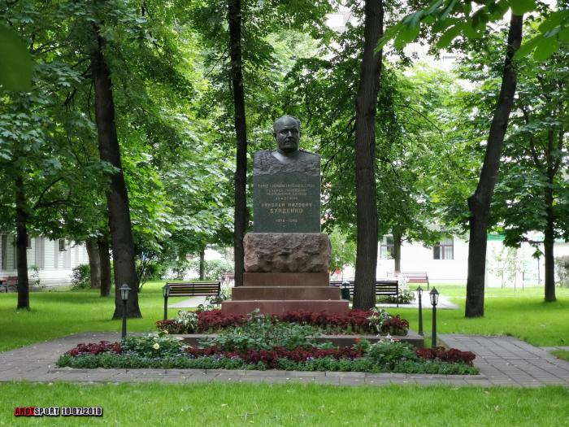
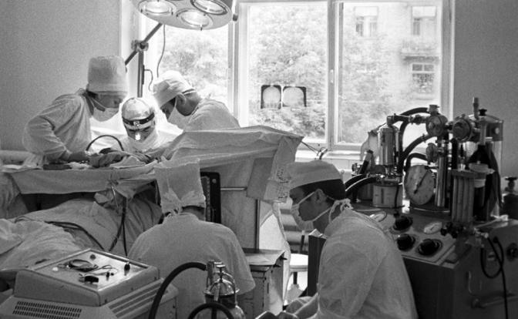
Николай Николаевич Бурденко.

Slide 18
Этот человек своим легендарным изобретением смог изменить ход военной истории. Танк Т-34 – это не просто боевая машина, подарившая нашей армии преимущество в ходе Второй мировой войны, это символ, олицетворяющий веру в победу и героизм целого народа.
Биография конструктора танка Т-34 свидетельствует о том, что этот человек не боялся принимать сложные решения и никогда не бежал от ответственности.
Сложившаяся острая ситуация с публичной демонстрацией для высших эшелонов власти не стала исключением. Конструктор нашел единственный возможный, но крайне рискованный, выход – он решает перегнать танки из Харкова в Москву своим ходом.
Это одновременно позволяло и провести полевые испытания, и набрать необходимый пробег.
Ситуация осложнялась еще и тем, что на тот момент Т-34 был изделием засекреченным, открыто демонстрировать его было невозможно, а значит маршрут строился в обход дорог и населенных пунктов, чтобы не допустить разглашения гостайны. К тому же еще лежал снег.
А в Москве в назначенный час ждал Сталин. Условия по-настоящему экстремальные.
В ночь на 6 марта колонна с двумя закамуфлированными танками двинулась в путь. За рычаги танков Т-34 конструктор в пути часто садился сам.
Спустя почти неделю, 12 марта, танки были в Москве, а 17-го состоялась триумфальная демонстрация в Кремле. Сталин остался доволен. К сожалению, кошмарные условия перегона танков из Харькова в столицу не прошли для Михаила Ильича бесследно,сильно простудился.

Slide 19
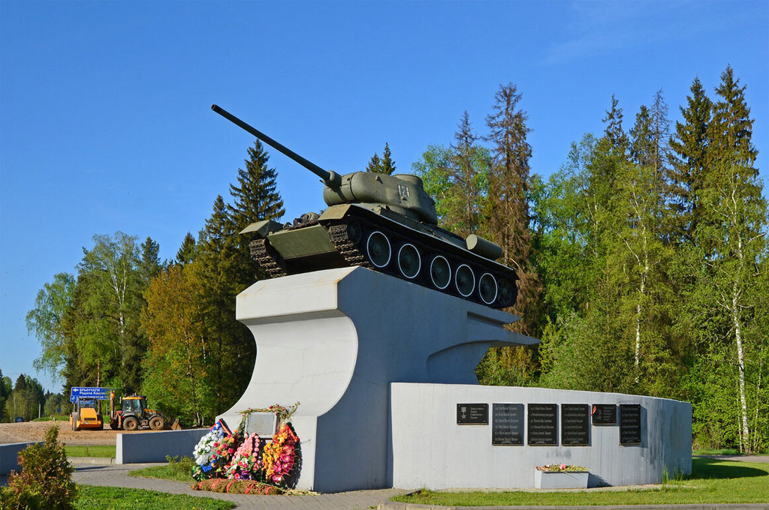
Михаил Ильич Кошкин скончался 26 сентября 1940 г. Посмертно награжден Сталинской премией за Т-34. В 1990 г. ему также посмертно присуждено звание Героя Социалистического Труда.

Slide 20
Спасибо вам, труженик тыла!
Спасибо вам труженик тыла
за мужество в годы войны!
Спасибо вам, женщины, дети,
за щедрость колхозных полей!
Спасибо вам, труженик тыла,
за ваш героический труд!
Спасибо за «Илы», «Катюши»
мы все перед вами в долгу!
Вы в небе, на море, на суше
вздохнуть не давали врагу!
Спасибо вам, труженик тыла
вы с нами сегодня опять!

